Slide 1
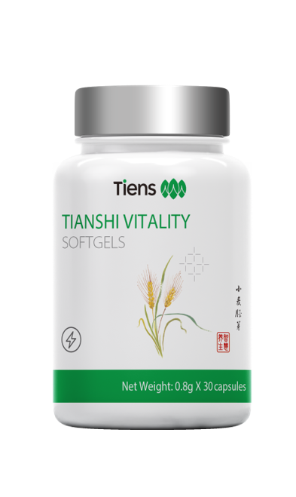
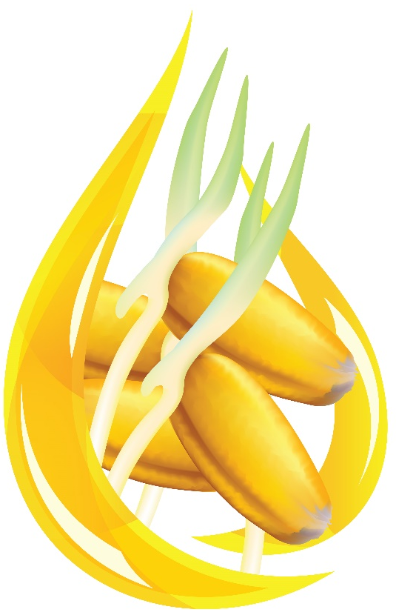
TIENS Вейкан- капсули за жизненост
Harmony, responsibility, prosperity

Slide 2
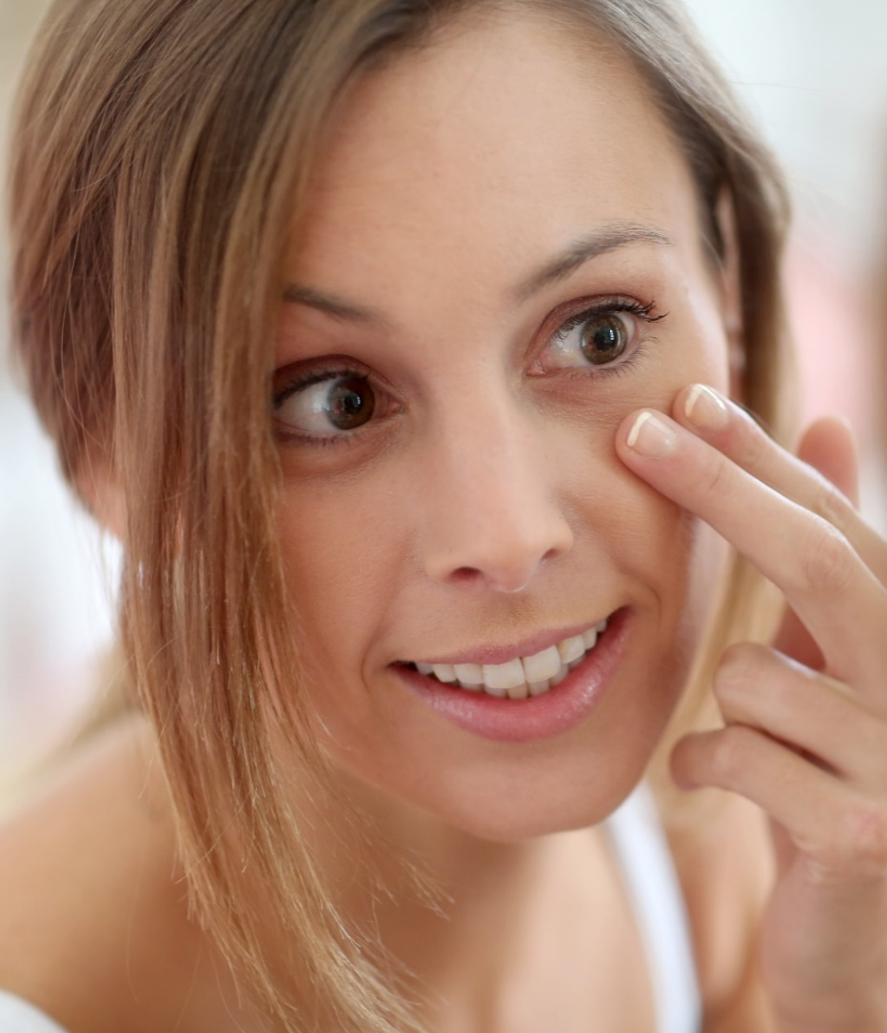
Изглеждайте добре във всеки етап от вашия живот!
Промени свързани с възрастта:
на 20: лесно е да се поддържа желаната форма, кожа и жизненост;
на 30: деца, кариера, постоянно вълнение, отнема много
енергия, метаболизмът ви се забавя и кожата ви започва да изглежда по-изхабена и набръчкана;
на 40: мускулната маса намалява и мазнините се увеличават поради хормонални промени, появяват се проблеми с кръвното налягане, усвояването на хранителните вещества е по-слабо;
на 50: костите стават крехки, ставите стават по-слаби,
появяват се сърдечно-съдови проблеми и кожата ви започва да се свива;
на 60: имунната система отслабва, започвате да се изтощавате по-бързо;

Slide 3
Изгубили сте вашата жизненост
и енергичност?
Причините са много:
Консумирате преработени храни;
Имате напрегнат график и стресиращ живот;
Не спите достатъчно и имате нужда от почивка;
Вреди ви замърсяването на околната среда;
Страдате от тревожност и липса на емоционален баланс;
Имате лоша кожа или жълтеникав тен;
Здравето ви се е влошило;

Slide 4
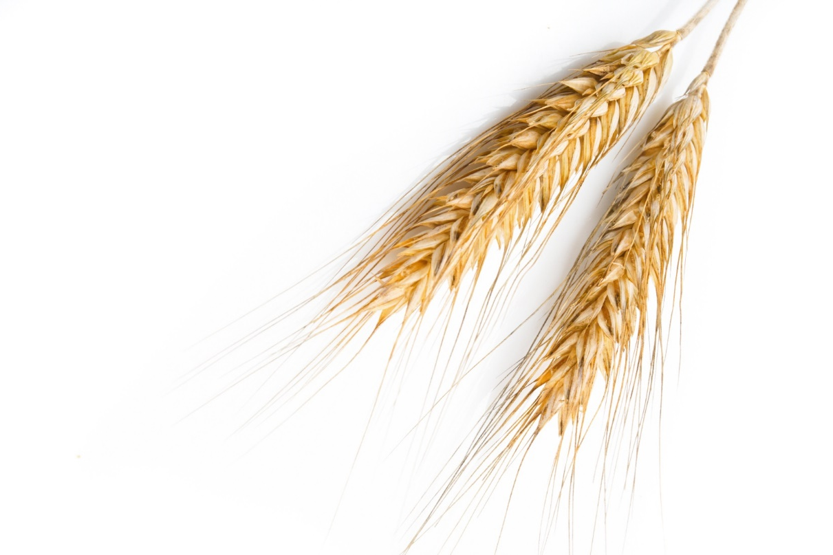
ЖИЗНЕНОСТ
Виталност означава:
активен живот;
много енергия и жизненост;
блестящо излъчване;
освобождаване от стреса;
спокоен ум;
здраво тяло;
удоволствие от живота;

Slide 5
TIENS Вейкан – капсули за жизненост
Използвайте най-доброто от природата, за да извадите естествената си красота
и жизненост!
Масло от пшеничен зародиш
Notes:
Всички ние имаме забързан живот и често търсим всеобхватни решения, които могат да ни помогнат да се справим с множество проблеми със здравето и благосъстоянието. Едно такова решение е използването на масло от пшеничен зародиш в ежедневните ни диети, което се извлича от зърната на зърната на пшеницата.

Slide 6
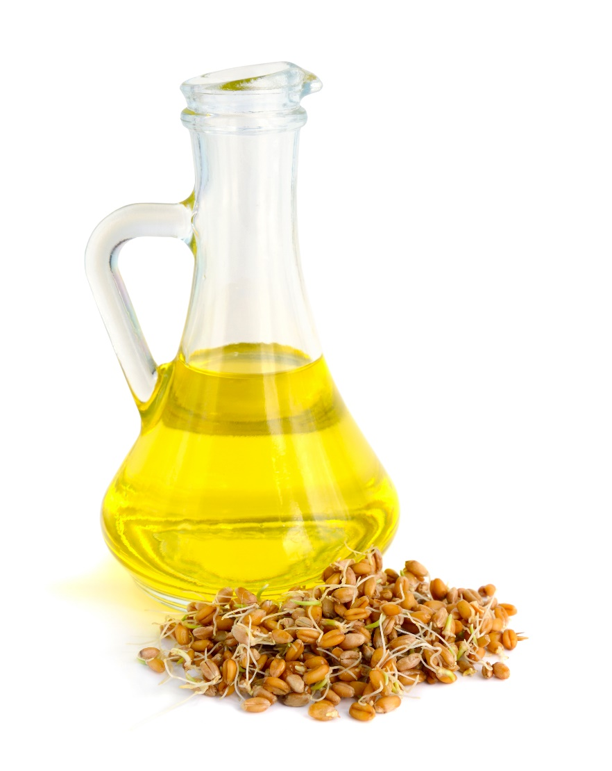
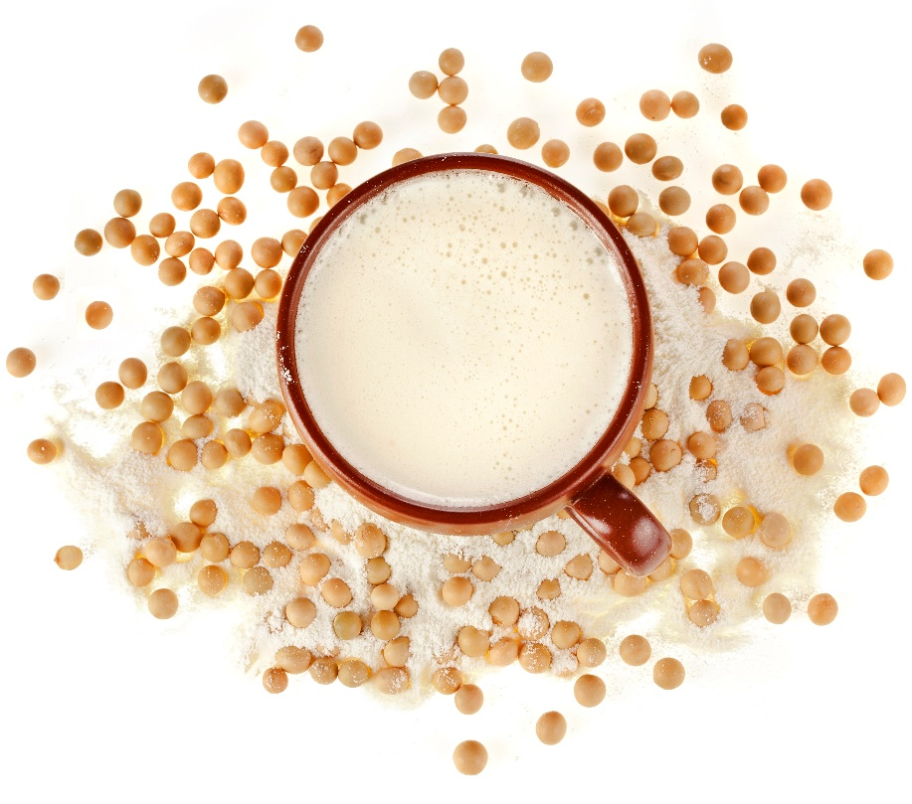
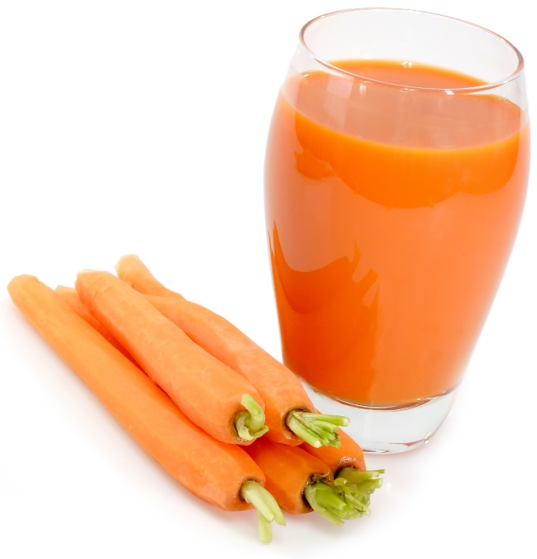
АКТИВНИ СЪСТАВКИ
Лецитин
Бета-каротин
Масло от пшеничен зародиш

Slide 7
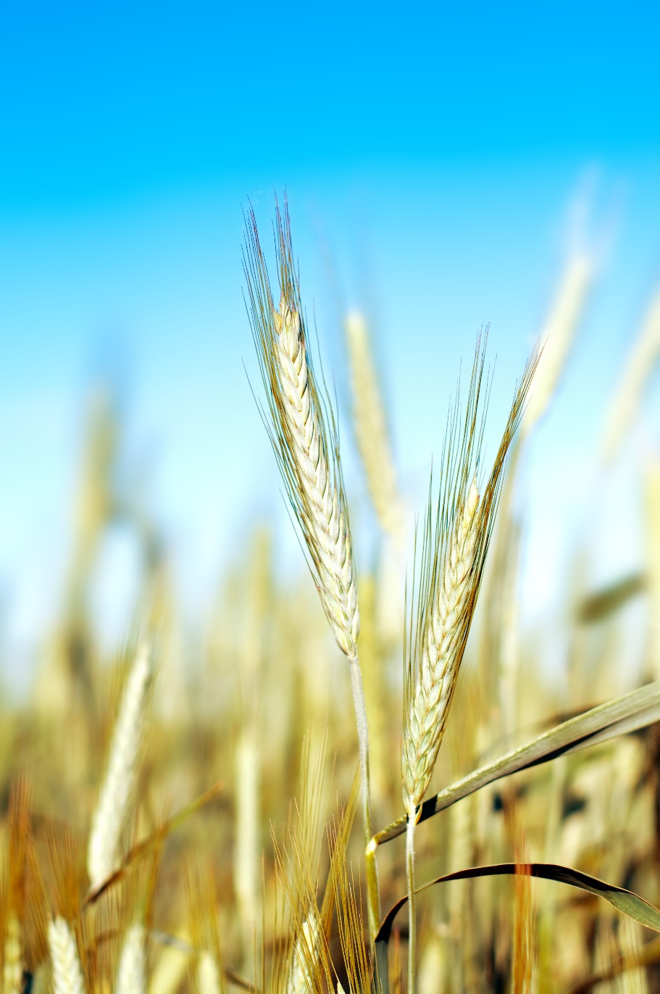
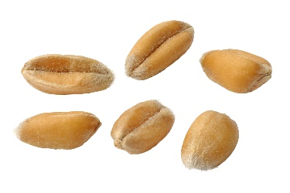
ПШЕНИЧЕН ЗАРОДИШ
Пшеницата (Triticum aestivum) е най-старата и най-разпространената основна храна за хората.
Пшеничният зародиш е най-ценната част от пшеницата - малкият, съдържащ хранителни вещества център на пшеничното ядро.
Той се отстранява по време на производството на брашно.
Пшеничните зародиши са едни от най-силните елементи на природата, с множество хранителни вещества.
Пшеничният зародиш е най-ценната част на зърното и е силен източник на енергия.
Notes:
Пшеничното ядро се състои от външната обвивка (пшенични трици), скорбялата ендосперма (използвана за смилане на брашно) и пшеничния зародиш (репродуктивния елемент). Пшеничният зародиш е част от житното ядро, което помага за възпроизвеждането на растението, така че естествено съдържа хранителни вещества, необходими за растеж и развитие в здравословен, нов организъм. В продължение на години ядките от пшеница се използваха главно за смилане на брашно, в който случай частиците от трици и микроби бяха случайно изхвърлени и беше получено бяло брашно, което притежаваше малка или никаква хранителна стойност. Когато се извлече от ядрото и се изолира в естествени масла, или когато зърното се изяде изцяло, хранителните предимства на зародиша преминават в тялото ни.

Slide 8
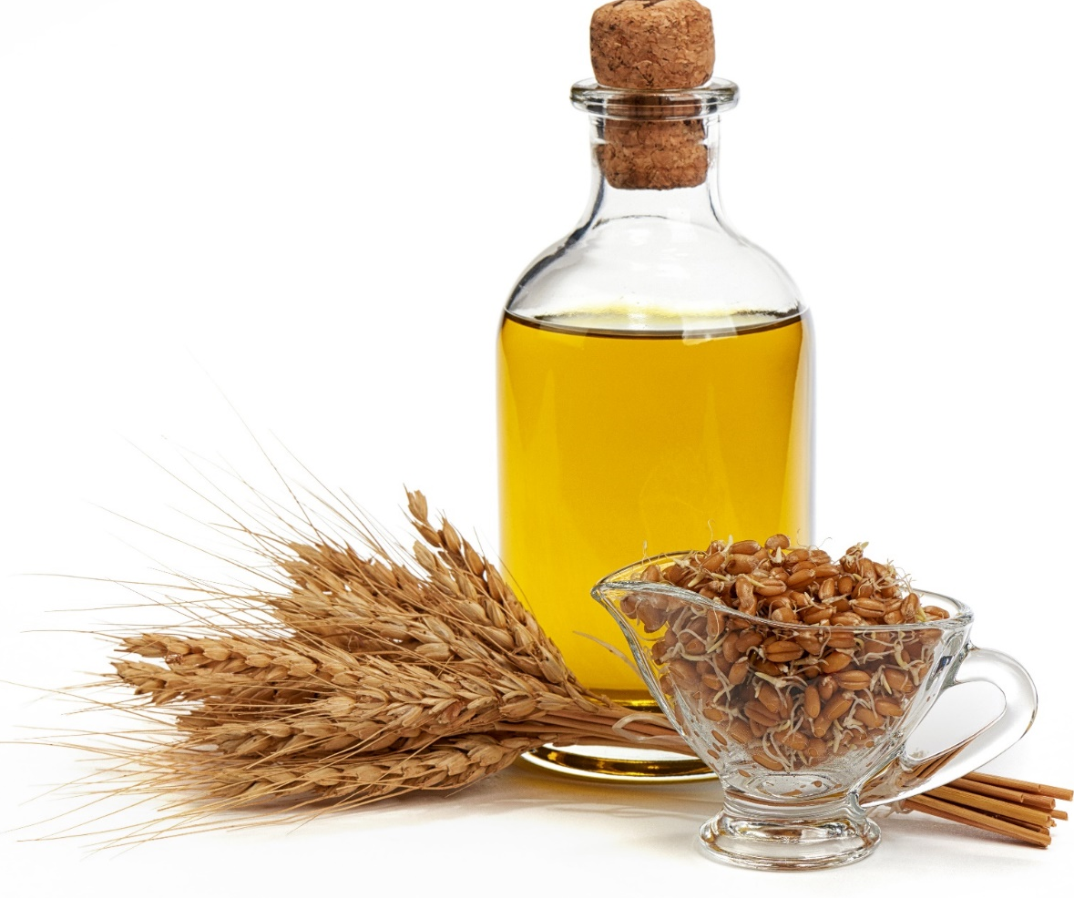
МАСЛОТО ОТ ПШЕНИЦА
Маслото от пшеничен зародиш е специален продукт. То е богато на хранителни вещества липидна есенция, растителна - от зародиша на житното ядро.
В сравнение с други зърнени и растителни масла, маслото от пшеничен зародиш има по-висока хранителна стойност.
Употребата на масло от пшеничен зародиш е не само за кулинарни приложения, но и за козметични цели за локално и вътрешно приложение.
Той е отличен и богат източник на множество хранителни вещества:
Витамини (А, Е, D, В1, В2, В6, фолиева киселина, ниацин);
Минерали (цинк, желязо, фосфор, калий, магнезий, селен, манган, мед, калций);
Фитостероли;
Фитохормони;
Есенциални мастни киселини (линолова (омега-6), олеинова, палмитинова, линоленова (омега-3)).
Масло- ЧУДО!

Slide 9
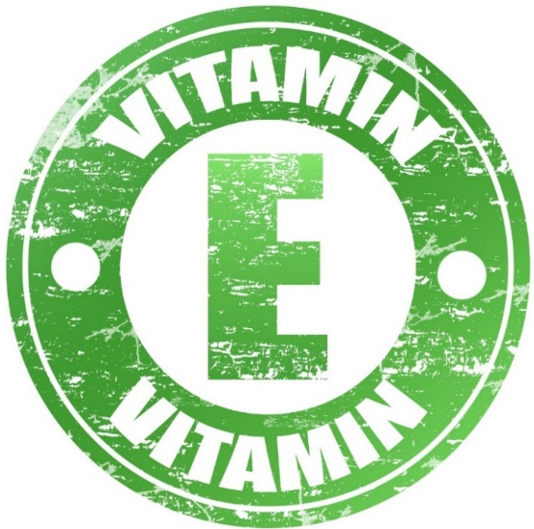
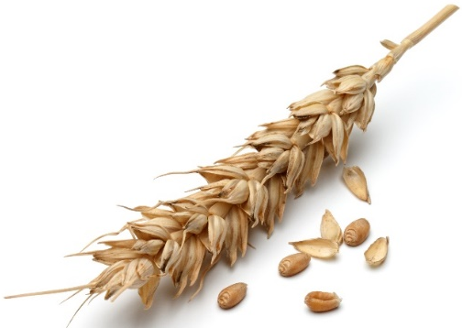
ПШЕНИЧЕНО МАСЛО: Витамин Е
Студено пресовано масло от пшеничен зародиш е един от най-добрите източници на Витамин Е.
Витамин Е има редица биологични функции, от които най-важна е антиоксидантната функция: витамин Е предпазва най-важния бастион на младостта и жизнеността - генетичния код на ДНК на всички клетки.
Витамин Е допринася за защитата на клетъчните съставки от окислително увреждане. И тъй като тя защитава всяка клетка в тялото е основен ключ към цялостното здраве и целостта на клетките.
Поради много високото съдържание на витамин Е, той е по-устойчив на окисление и гранясване. Може да се добави към други масла, за да се удължи тяхната валидност.
Мощен, Природен Антиоксидант!

Slide 10
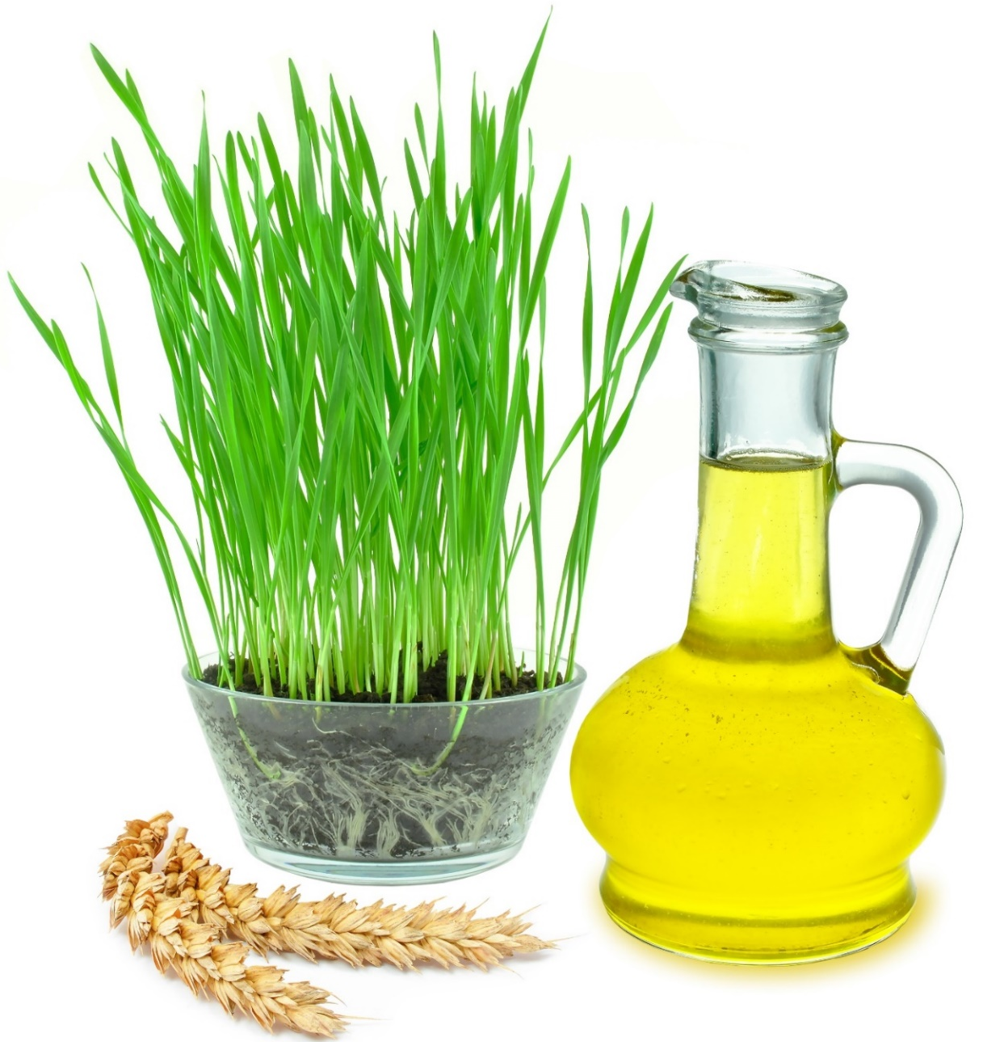
МАСЛО ОТ ПШЕНИЦА: ПРЕДИМСТВА
Хранителните вещества, присъстващи в маслото, са много желани и могат да имат следните невероятни съживяващи действия:
Витамин Е предпазва клетките от окислително увреждане;
Ненаситените мастни киселини ( Алфа-линоленова киселина и Линолова киселина) допринасят за поддържането на нормални нива на холестерол в кръвта;
Ниацинът, фолатът, тиаминът са от съществено значение за превръщането на хранителните вещества от липиди, глюкоза и въглехидрати в енергия за клетките и тъканите.

Slide 11
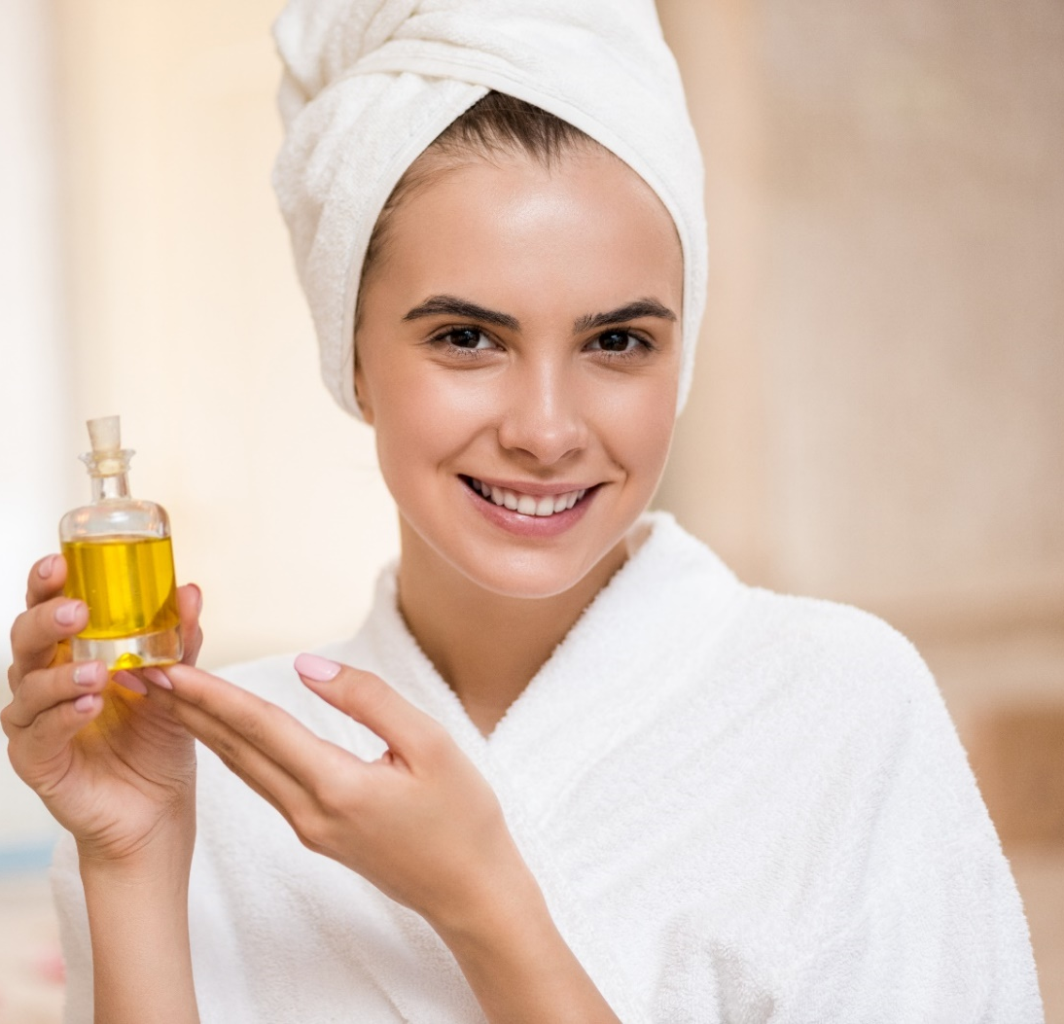
МАСЛОТО ОТ ПШЕНИЦА: ПРЕДИМСТВА
Богато на хранителни вещества, маслото от пшеница се използва в козметологията, заради силата му да стимулира регенерацията и да подобрява състоянието на кожата.
Ползи за кожата:
перфектно овлажнява, омекотява, изглажда и уплътнява кожата;
особено полезен за по-суха кожа;
поддържа здравословен, озаряващ тен и естествен вид на кожата;
може да се нанася директно върху кожата на лицето - особено върху кожата в областта около очите, също и на ръцете;
ефективен овлажнител, който лесно се абсорбира;
Той предпазва косата и кожата от увреждане на свободните радикали, причинени от излагане на ултравиолетова радиация (слънчева светлина), химикали и замърсители.
Това е овлажняващо средство за косата, което също допринася за растежа на косата и нейната плътност.

Slide 12
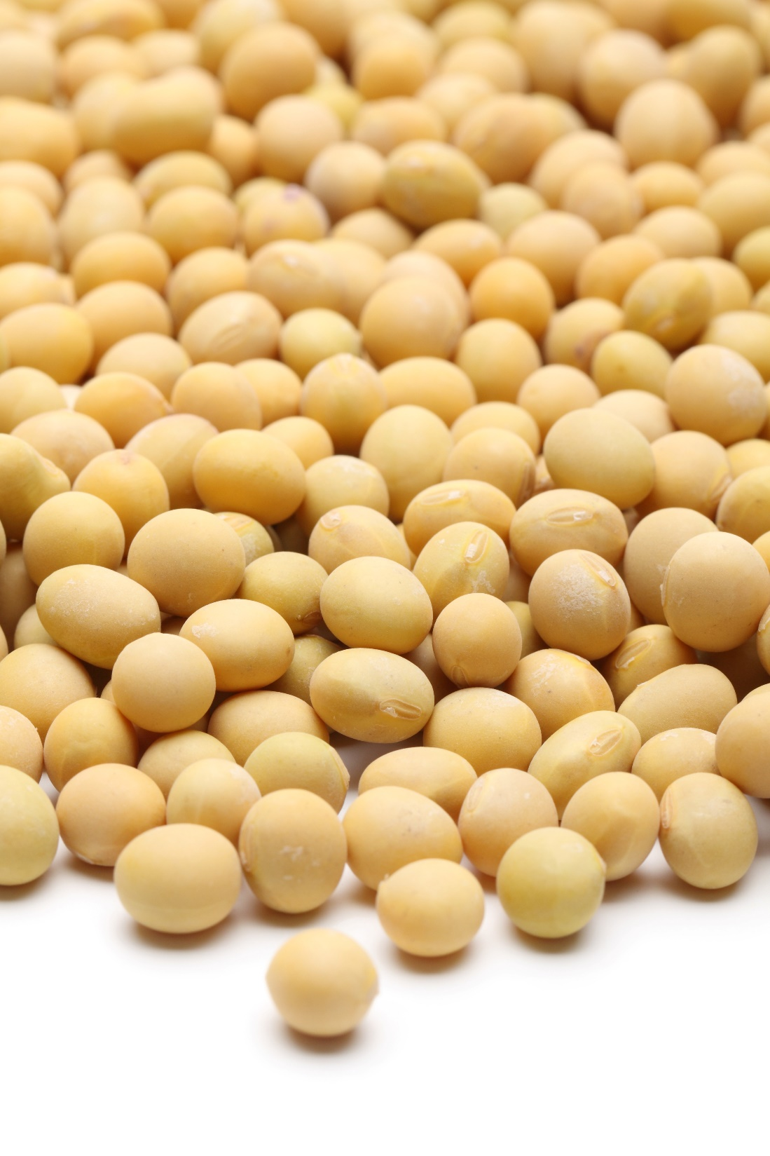
ЛЕЦИТИН
Енергия, Стимулация,
Концентрация!
Всяка клетка в нашето тяло съдържа Лецитин – това потвърждава колко е важен той за здравето и жизнеността на клетките на нашето тяло.
Лецитинът като фосфолипид е напълно естествено вещество, поддържащо структурата на клетъчните мембрани в тялото.
Соята, произхождаща от Източна Азия, е основният източник на лецитин в световен мащаб, тъй като в сравнение с други източници съдържа сравнително голямо количество лецитин.
Лецитинът съдържа висока концентрация на есенциални ненаситени мастни киселини (например линолова киселина).
Notes:
Мозъкът, черният дроб и централната нервна система са особено богати на лецитин. Гръбначният мозък, бъбреците, костния мозък, жлъчния мехур и сперматозоидите също съдържат високи концентрации.

Slide 13
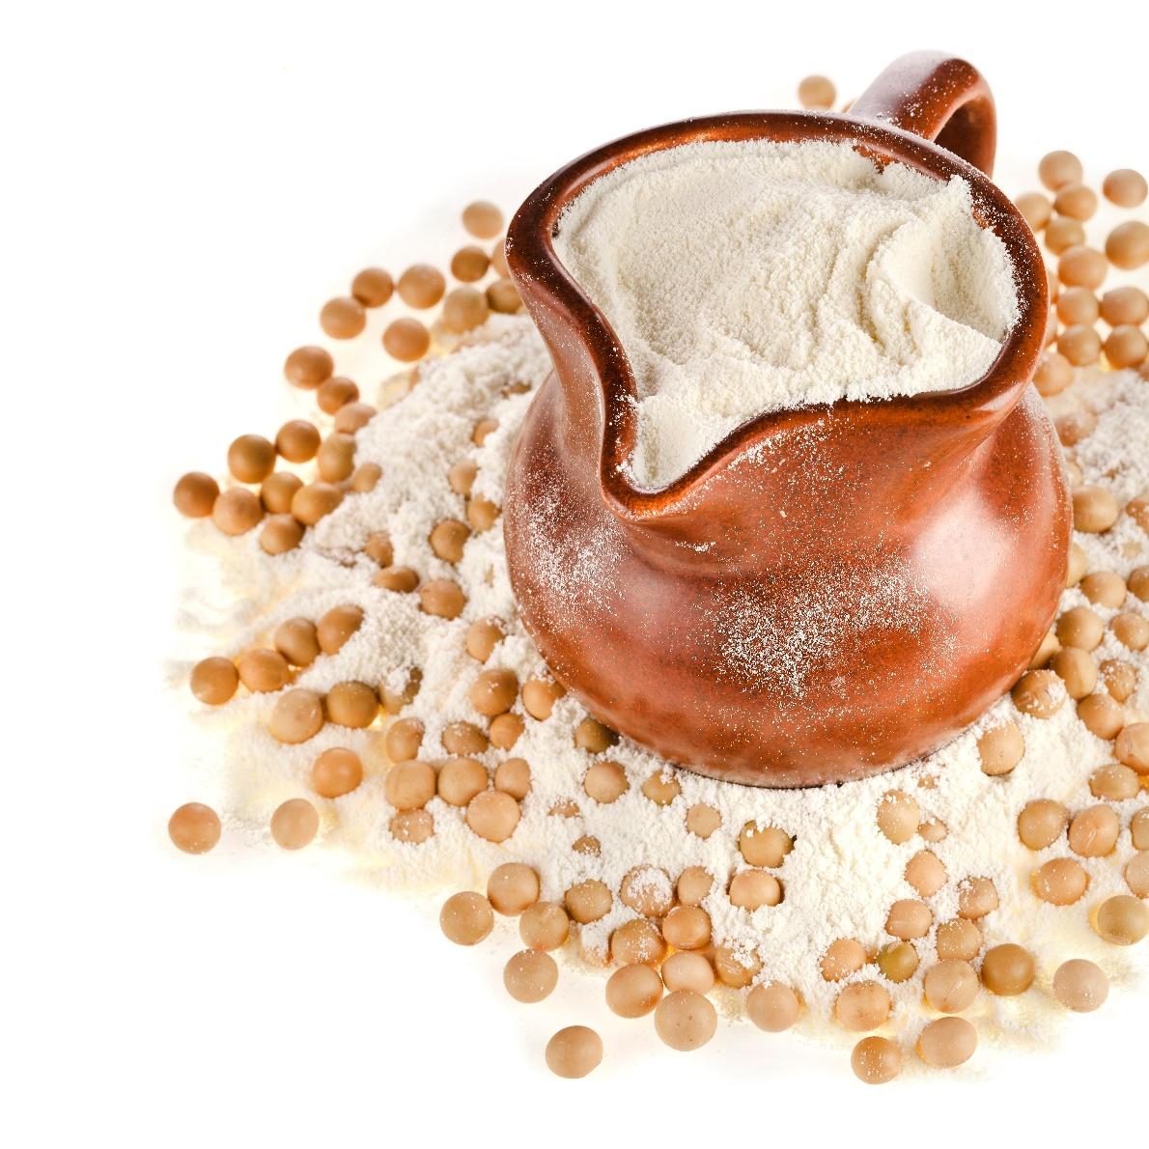
ХОЛИН
Лецитинът е ценен източник на Холин - много важно хранително вещество. Повече холин в диетата се получава от лецитин.
Холин:
спомага за поддържането на нормална чернодробна функция;
спомага за свързването на мазнините с вода - участва в усвояването на мастноразтворимите витамини;
допринася за защита на сърцето, чрез поддържане на нормални нива на хомоцистеин и липиди.

Slide 14
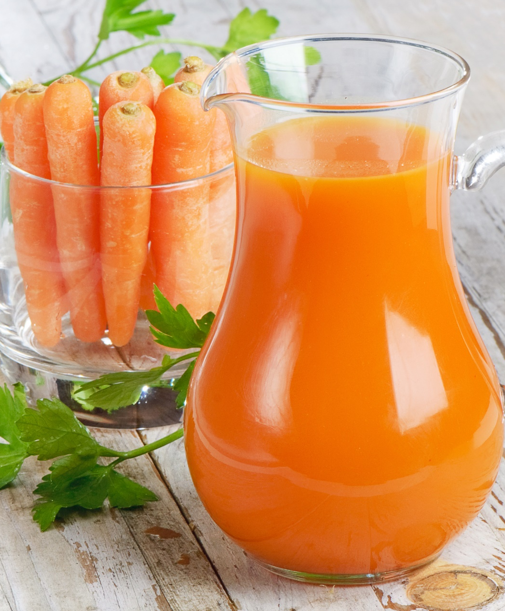
БЕТА-КАРОТИН
Бета-каротинът е червен / оранжев пигмент, който се съдържа в много от пресните плодове и зеленчуци.
Той е мастноразтворим витамин и неговата абсорбция изисква наличие на мазнини в храната.
Активността на Бета-каротина за подобряване на човешкото здраве се основава на способността му да се превръща във Витамин А, който е един от важните витамини.
Хората се нуждаят от Витамин А, за:
здрава кожа и лигавици,
нормална функция на имунната система, и
добро здраве и зрение.

Slide 15
TIENS ВЕЙКАН-КАПСУЛИ ЗА ЖИЗНЕНОСТ
ПРЕДИМСТВА:
Витамин E
Витамин A
Масло от пшеничен зародиш
Лецитин
Естествените съставки на TIENS Вейкан/ капсули за жизненост:
имат високи антиоксидантни и отличителни регенеративни свойства (витамин Е, витамин А, линолова и линоленова мастни киселини),
изключително полезни са за кожата, косата и оптималното здраве - имат защитна функция за сърцето, черния дроб, очите и спомагат за поддържането на нормален холестерол и имунитет, допринасяйки по този начин за фитнес и благосъстояние на тялото (линолова и линоленова мастни киселини, холин, витамин А)
превръщат хранителните вещества в енергия (ниацин, фолат, тиамин, холин).
което ги прави идеално допълнение към всяка програма за здраве и красота!

Slide 16
ИНСТРУКЦИИ ЗА УПОТРЕБА
Препоръчителен дневен прием:
2 капсули на ден по време или след хранене;
Нетно съдържание:
За да бъдеш По-Здрав,По-Сияен, По-Енергичен!
30 капсули в опаковка

Slide 17
Прибавете здраве и блясък към вашата красота и благополучие!
TIENS Вейкан – капсули за жизненост
Harmony, responsibility, prosperity

